Slide 1
A-TEAM
BONBON

Slide 2

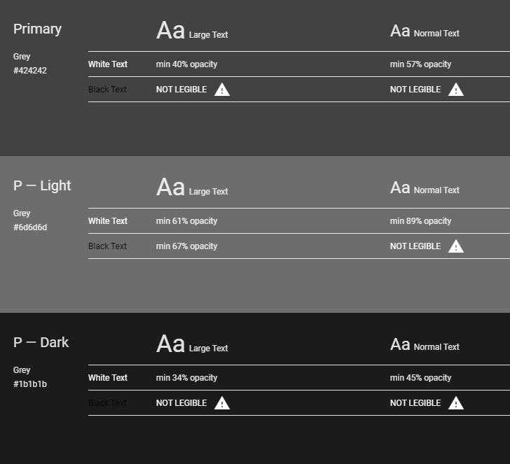
Style Guide
Title font vhs font
Text font 나눔스퀘어/나눔명조
Sqaure ratio 14 X 19 (x4)
Character size 56 X 76 px
Sprite elements 8
Color
?
rgb151
rgb184

Slide 3



Character Diagram_ reference

Slide 4
Plan
21 | 22 | 23 | 24 | 25 | 26 | 27
28 | 29 | 30 | 1 | 2 | 3 | 4
5 | 6 | 7 | 8 | 9 | 10 | 11
12 | 13 | 14 | 15 | 16 | 17 | 18
19 | 20 | 21 | 22 | 23 | 24 | 25
게임 구현
마무리 1차
게임 구현
마무리 2차
+
합치기
서브페이지 완성
반응형
+
페이지 합치기
최종 마무리
발표 및 완성

Slide 5

Bon
bon
WHO IS HE?
감독 소개
FILMOGRAPHY
필모그래피
MANUAL
안내서
CHARACTHER
등장인물
COMMUNITY
커뮤니티
GOODS
관련 상품
1500px / 1200px / 960px / 764px [mobile]
footer

Slide 6
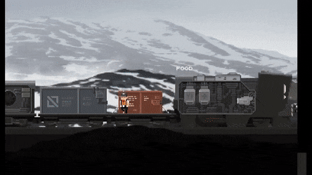
배경 :
1.이미지 고정 / 움직임 X / 게임 연장 이미지
2. 이미지 고정 / 움직임 O (mp4 or gif) / 게임 연장이미지
3. 이미지 X / 단색 / 게임 테두리 윈도우창 이미지 (+box shadow)/ drop & drag

Slide 7





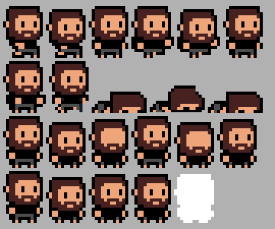




캐릭터 이미지 작업_설국열차
라인 #000 4px
아이템 이미지 작업_ 설국열차
라인 #414141 4px

Slide 8














캐릭터 이미지 작업_ 옥자
라인 #000 4px
아이템 이미지 작업_ 옥자
라인 #414141 4px

Slide 9







캐릭터 이미지 작업_ 기생충
아이템 이미지 작업_ 기생충
라인 #414141 4px

Slide 10
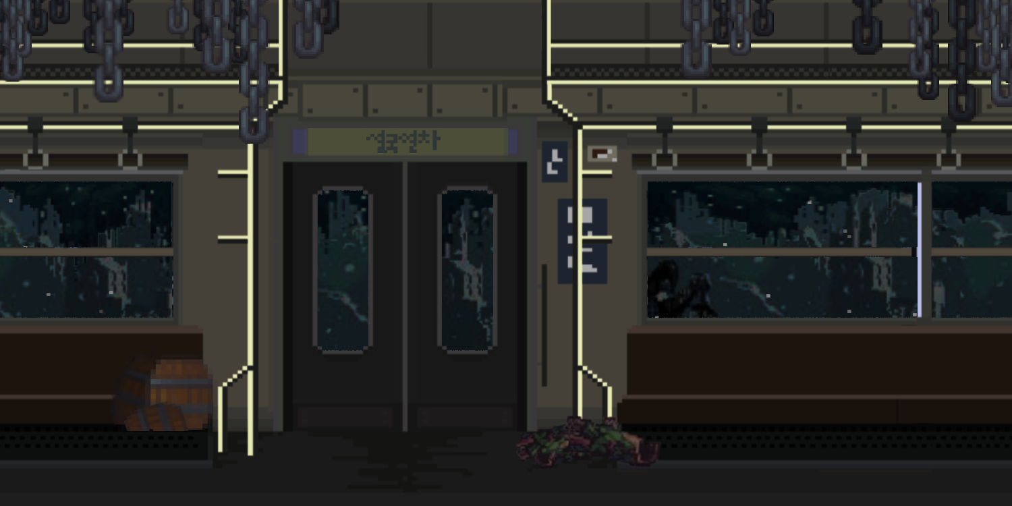
배경 이미지 작업_설국열차

Slide 11


배경 이미지 작업_옥자

Slide 12
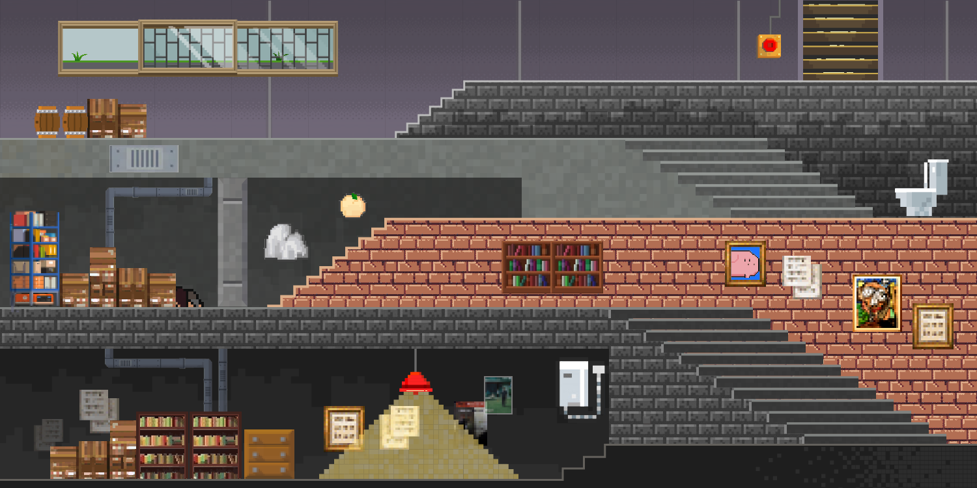
배경 이미지 작업_기생충

Slide 13

Bon
bon
WHO IS HE?
감독 소개
FILMOGRAPHY
필모그래피
MANUAL
안내서
CHARACTHER
등장인물
COMMUNITY
커뮤니티
GOODS
관련 상품
1500px / 1200px / 960px / 764px [mobile]
footer

Slide 14

Bon
bon
WHO IS HE?
감독 소개
FILMOGRAPHY
필모그래피
MANUAL
안내서
CHARACTHER
등장인물
COMMUNITY
커뮤니티
GOODS
관련 상품
"스코세이지, 70대에도 침 튀기며 작품 설명하는 열정 존경"
1969년 9월 14일 출생으로 2남 2녀 중 막내로 태어났다. 아버지는 영남대 미대 교수를 지내고 국립영화제작소 미술실장을 지낸 1세대 그래픽 디자이너 봉상균(2017년 사망)이고, 어머니는 소설가 구보 박태원의 둘째 딸인 박소영이다. 형인 봉준수는 서울대 영문과 교수이며 누나인 봉지희는 패션디자이너^{[13]}이자 국제문화협회 이사이다. 아내는 정선영^{[14]}, 아들은 영화감독 봉효민이다. 누나(봉지희)의 인터뷰에 따르면, 어린 시절 봉준호는 '조용하고, 말수가 없었고, 느렸고, 공부는 굉장히 잘하고, 리더십도 있었지만, 특별히 끼가 있다거나 튀지는 않았다'고 한다. 아버지 서재에서 시중에 없던 영화, 건축, 디자인 관련 수입도서들과 같은 다양한 책을 읽으며 자랐다고 하며, 봉준호는 어렸을 때부터 그림, 문학, 음악을 다 좋아했다고 한다. 그리고 봉준호가 영화감독이 된다고 했을 때, 봉준호의 부모님은 반대하지 않고 오히려 해보고 싶은 것 다 해보라며 격려를 해주셨다고 한다. 대구 남도초등학교 3학년 때 대구에서 서울로 상경했다.^{[15]} 대구에서 살았을 때는 아카데미 극장에서 '로보트 태권브이'를 봤었다. 또 어린 시절의 대구의 만경관에서 훗날 자신의 영화를 상영하게 되어 감회가 새롭다고 했다. 서울에선 국제극장, 스카라, 명보극장이 생각난다고 했다. 12살때부터 영화감독을 꿈꾸며 잠실에서 중, 고교 시절을 보내고, 연세대 사회학과에 88학번으로 진학했던 봉준호는 이장호, 배창호 감독을 보면서 굳이 영화학과를 나오지 않아도 영화감독이 될 수 있다는 것을 알게 됐다고 한다.
Scroll

Slide 15
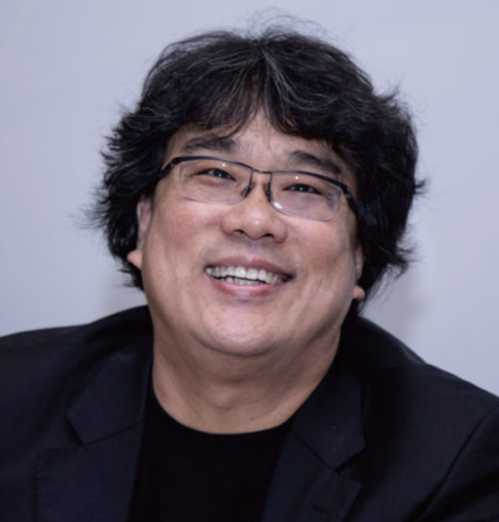
Bon
bon
WHO IS HE?
감독 소개
FILMOGRAPHY
필모그래피
MANUAL
안내서
CHARACTHER
등장인물
COMMUNITY
커뮤니티
GOODS
관련 상품
영화움짤
기생충 2019
평점 9.83
한국 드라마
연출
포스터
해무 2014
평점 6.83
한국 드라마
각본, 기획, 제작
영화움짤
기생충 2019
평점 9.83
한국 드라마
연출
포스터
해무 2014
평점 6.83
한국 드라마
각본, 기획, 제작
영화움짤
기생충 2019
평점 9.83
한국 드라마
연출
Scroll
포스터
해무 2014
평점 6.83
한국 드라마
각본, 기획, 제작

Slide 16
Bon
bon
WHO IS HE?
감독 소개
FILMOGRAPHY
필모그래피
MANUAL
안내서
CHARACTHER
등장인물
COMMUNITY
커뮤니티
GOODS
관련 상품
게임 설명 (+방법 설명)
Scroll in
1969년 9월 14일 출생으로 2남 2녀 중 막내로 태어났다. 아버지는 영남대 미대 교수를 지내고 국립영화제작소 미술실장을 지낸 1세대 그래픽 디자이너 봉상균(2017년 사망)이고, 어머니는 소설가 구보 박태원의 둘째 딸인 박소영이다. 형인 봉준수는 서울대 영문과 교수이며 누나인 봉지희는 패션디자이너^{[13]}이자 국제문화협회 이사이다. 아내는 정선영^{[14]}, 아들은 영화감독 봉효민이다.

Slide 17
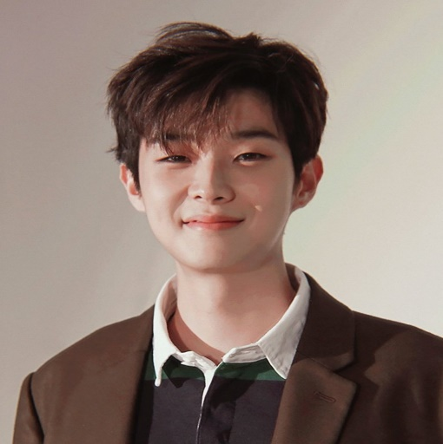
Bon
bon
WHO IS HE?
감독 소개
FILMOGRAPHY
필모그래피
MANUAL
안내서
CHARACTHER
등장인물
COMMUNITY
커뮤니티
GOODS
관련 상품
영화움짤
최우식
Animate in
1969년 9월 14일 출생으로 2남 2녀 중 막내로 태어났다. 아버지는 영남대 미대 교수를 지내고 국립영화제작소 미술실장을 지낸 1세대 그래픽 디자이너 봉상균(2017년 사망)이고, 어머니는 소설가 구보 박태원의 둘째 딸인 박소영이다. 형인 봉준수는 서울대 영문과 교수이며 누나인 봉지희는 패션디자이너^{[13]}이자 국제문화협회 이사이다. 아내는 정선영^{[14]}, 아들은 영화감독 봉효민이다. 누나(봉지희)의 인터뷰에 따르면, 어린 시절 봉준호는 '조용하고, 말수가 없었고, 느렸고, 공부는 굉장히 잘하고, 리더십도 있었지만, 특별히 끼가 있다거나 튀지는 않았다'고 한다. 아버지 서재에서 시중에 없던 영화, 건축, 디자인 관련 수입도서들과 같은 다양한 책을 읽으며 자랐다고 하며, 봉준호는 어렸을 때부터 그림, 문학, 음악을 다 좋아했다고 한다. 그리고 봉준호가 영화감독이 된다고 했을 때, 봉준호의 부모님은 반대하지 않고 오히려 해보고 싶은 것 다 해보라며 격려를 해주셨다고 한다.
영화움짤
송강호
Animate in

Slide 18
Bon
bon
WHO IS HE?
감독 소개
FILMOGRAPHY
필모그래피
MANUAL
안내서
CHARACTHER
등장인물
COMMUNITY
커뮤니티
GOODS
관련 상품
fanart
board
hover in

Slide 19
Bon
bon
WHO IS HE?
감독 소개
FILMOGRAPHY
필모그래피
MANUAL
안내서
CHARACTHER
등장인물
COMMUNITY
커뮤니티
GOODS
관련 상품
fanart
board

Slide 20
Bon
bon
WHO IS HE?
감독 소개
FILMOGRAPHY
필모그래피
MANUAL
안내서
CHARACTHER
등장인물
COMMUNITY
커뮤니티
GOODS
관련 상품
설국열차
옥자
기생충
swipe

Slide 21
Bon
bon
WHO IS HE?
감독 소개
FILMOGRAPHY
필모그래피
MANUAL
안내서
CHARACTHER
등장인물
COMMUNITY
커뮤니티
GOODS
관련 상품
가로로 뒤집어 주세여

Slide 22

Bon
bon
감독 소개
필모그래피
게임 설명
등장인물
커뮤니티
GOODS

Slide 23
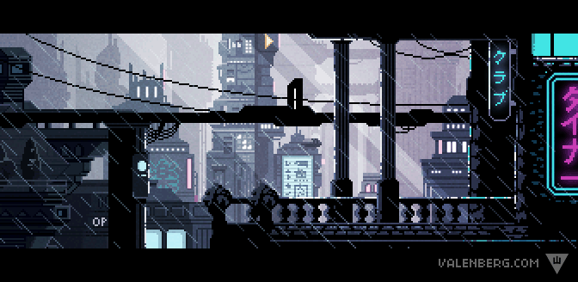

기생충
기생충
감독 소개
필모그래피
(게임) 설명
등장인물
swipe
커뮤니티
swipe
GOODS

Slide 24
"스코세이지, 70대에도 침 튀기며 작품 설명하는 열정 존경"
1969년 9월 14일 출생으로 2남 2녀 중 막내로 태어났다. 아버지는 영남대 미대 교수를 지내고 국립영화제작소 미술실장을 지낸 1세대 그래픽 디자이너 봉상균(2017년 사망)이고, 어머니는 소설가 구보 박태원의 둘째 딸인 박소영이다. 형인 봉준수는 서울대 영문과 교수이며 누나인 봉지희는 패션디자이너^{[13]}이자 국제문화협회 이사이다. 아내는 정선영^{[14]}, 아들은 영화감독 봉효민이다.
swipe

Slide 25
포스터
해무 2014
평점 6.83
한국 드라마
각본, 기획, 제작
swipe

Slide 26
*pc환경에서 게임을 실행해 주세요.
+
홈페이지 설명
( 게임 방법 설명 제외)
TEXT TEXT TEXT TEXT TEXT TEXT TEXT TEXT TEXT TEXT TEXT TEXT TEXT TEXT TEXT TEXT TEXT TEXT TEXT TEXT TEXT TEXT TEXT TEXT
TEXT TEXT TEXT TEXT TEXT TEXT TEXT TEXT TEXT TEXT TEXT TEXT
TEXT TEXT TEXT TEXT TEXT TEXT TEXT TEXT TEXT TEXT TEXT TEXT
TEXT TEXT TEXT TEXT TEXT TEXT TEXT TEXT TEXT TEXT TEXT TEXT
swipe

Slide 27

영화움짤
영화움짤
hover in
최우식
1969년 9월 14일 출생으로 2남 2녀 중 막내로 태어났다. 아버지는 영남대 미대 교수를 지내고 국립영화제작소 미술실장을 지낸 1세대 그래픽 디자이너 봉상균(2017년 사망)이고, 어머니는 소설가 구보 박태원의 둘째 딸인 박소영이다. 형인 봉준수는 서울대 영문과 교수이며 누나인 봉지희는 패션디자이너^{[13]}이자 국제문화협회 이사이다. 아내는 정선영^{[14]}, 아들은 영화감독 봉효민이다.
swipe

Slide 28
FANART
BOARD

Slide 29
FANART
BOARD

Slide 30
기생충

Slide 31
설국열차
주인공 캐릭터 | 커티스
기타 캐릭터 | 남궁민수, 요나
악당
아이템 | 양갱 / 마약
배경 | 꼬리칸
우리우리/레드홍비

Slide 32
hover in
hover in
옥자
옥자
주인공 캐릭터 | 옥자
기타 캐릭터
악당 | 사람들 (3명)
장애물 | 다이소 진열상품
배경 | 다이소
hover in
hover in
hover in
시아준수 /트둥나연

Slide 33

기생충
주인공 캐릭터 | 기택
기타 캐릭터 | ??
악당 | ??
아이템 | 삽? 칼?
배경 | 지하 + 물차오름
hover in
자인자인/설록다원

